Slide 1
Основные итоги социально-экономического развития Астраханской области за 2018 год

Slide 2
90%
10%
Деятельность Астраханьстата за 2018 год
отчеты в электронном виде
1014 запросов
95,6 млн. показателей
169 тыс. отчетов
отчеты на бумажном носителе
Астраханьстат
1598 работ по заказам пользователей
2021 публикация в открытом доступе
2555
отчеты
работ по Производственному плану Росстата

Slide 3
Число хозяйствующих субъектов
на 1 января
Предприятия и организации
2018 год - 17139 ед.
2019 год - 15946 ед.
6,96%
Индивидуальные предприниматели
2018 год - 27467 ед.
2019 год - 27419 ед.
0,2%

Slide 4
Индекс промышленного производства
в 2018 году по сравнению с 2017 годом составил 116,2%,
по России - 102,9%, по Южному Федеральному округу - 105,7%
122,5%
113,7%
104,1%
АО
104,9%
102,6%
ЮФО
99,9%
РФ
ЮФО
РФ
АО
Добыча полезных ископаемых
Обрабатывающие производства

Slide 5
Темпы роста (снижения) производства отдельных видов промышленной продукции
 | 2018 в % к 2017
Нефть сырая, включая газовый конденсат | 116,5
Газ природный и попутный | 105,9
Мясо и субпродукты пищевые прочие парные, остывшие, охлажденные или замороженные | 91,2
Изделия колбасные, включая изделия колбасные для детского питания | 80,4
Полуфабрикаты мясные, мясосодержащие, охлажденные, замороженные | 72,7
Изделия кулинарные мясные, мясосодержащие и из мяса и субпродуктов птицы охлажденные, замороженные | 120,1
Рыба переработанная и консервированная, ракообразные и моллюски | 93,7
Хлеб и хлебобулочные изделия недлительного хранения | 105,4
Кондитерские изделия | 91,5
Воды минеральные природные питьевые и воды питьевые, расфасованные в емкости, не содержащие добавки сахара или других подслащивающих или вкусоароматических веществ | 96,6
Окна и их коробки деревянные | 70,8
Двери, их коробки и пороги деревянные | 97,2
Электроэнергия | 98,9

Slide 6
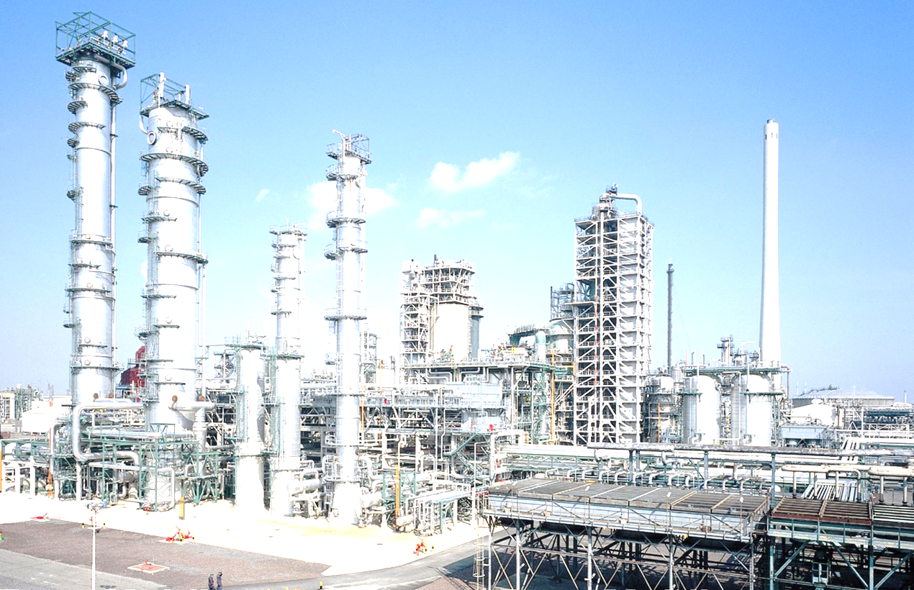
Индексы производства по отдельным видам экономической деятельности
В 2018 году по сравнению 2017 годом
104,8%
105,9%
102,0%
101,6%
ЮФО
98,2%
ЮФО
РФ
96,1%
РФ
АО
АО
АО
Водоснабжение; водоотведение, организация сбора и утилизации отходов, деятельность по ликвидации загрязнений
Обеспечение электрической энергией, газом, паром; кондиционирование воздуха

Slide 7
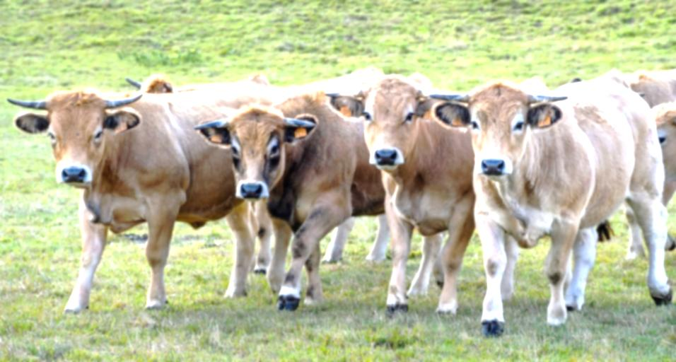
Индекс производства продукции сельского хозяйства
в январе - декабре 2018 к январю - декабрю 2017 составил 105,8%,
по России – 99,4%, по Южному Федеральному округу - 94,6%
109,0%
101,3%
100,1%
101,1%
97,6%
АО
РФ
ЮФО
АО
91,9%
РФ
ЮФО
Животноводство
Растениеводство

Slide 8
Ввод в действие жилья
тысяч квадратных метров общей площади
Всего
Январь – декабрь 2018 в % к январю - декабрю 2017
483,5
328,3
В том числе индивидуальными застройщиками
67,9%
268,4
228,1
85,0%
2017
2018

Slide 9
Оборот розничной торговли
Астраханская область
Январь-декабрь 2018 года | млрд. руб.
Оборот розничной торговли | 172,9
Пищевые продукты, включая напитки, и табачные изделия | 66,5
Непродовольственные товары | 106,4
в % к январю-декабрю 2017 года
102,4%
99,5%
101,3%
В % к январю-декабрю 2017 года

Slide 10
Индекс потребительских цен
декабрь в % к декабрю

Slide 11
Индекс потребительских цен на отдельные группы и виды продовольственных товаров
декабрь 2018 в % к декабрю 2017
 | РФ | ЮФО | АО |  | РФ | ЮФО | АО
Масло сливочное | 103,56 | 104,57 | 104,38 | Макаронные изделия | 101,35 | 100,54 | 104,03
Молоко и молочная продукция | 102,89 | 103,43 | 103,39 | Рыба и морепродукты пищевые | 103,69 | 104.04 | 100,03
Картофель | 107,51 | 113,2 | 102,52 | Мука | 104,06 | 109,83 | 109,66
Алкогольные напитки | 101,33 | 100,67 | 100,33 | Овощи | 106,89 | 114,8 | 112,15
Хлеб и хлебобулочные изделия | 105,15 | 107,78 | 104,53 | Фрукты и цитрусовые | 103,07 | 104,03 | 103,82
Сыр | 104,13 | 103,53 | 107,55 | Крупа и бобовые | 101,23 | 100,04 | 97,65
Кондитерские изделия | 101,83 | 101,21 | 102,16 | Масло подсолнечное | 101,81 | 102,43 | 99,52
Мясо и птица | 109,67 | 110,56 | 108,65 | Яйца куриные, 10 штук | 125,85 | 134,42 | 119,85
Чай, кофе | 101,55 | 99,18 | 101,66 | Сахар-песок | 128,34 | 130,01 | 137,55

Slide 12
Индекс потребительских цен на отдельные группы непродовольственных товаров
декабрь 2018 в % к декабрю 2017
 | РФ | ЮФО | АО |  | РФ | ЮФО | АО
Табачные изделия | 110,07 | 109,41 | 110,27 | Обувь кожаная, текстильная и комбинированная | 101,87 | 101,11 | 100,39
Бензин автомобильный | 109,38 | 109,56 | 107,67 | Ткани | 101,66 | 102,93 | 102,24
Одежда и белье | 102,29 | 101,82 | 101,06 | Моющие и чистящие средства | 103,13 | 101,55 | 103,44
Печатные издания | 104,38 | 103,99 | 104,54 | Школьно-письменные принадлежности и канцелярские товары | 102,68 | 101,89 | 101,68
Трикотажные изделия | 102,51 | 102,42 | 101,01 | Электротовары и другие бытовые приборы | 103,70 | 103,10 | 102,61
Строительные материалы | 104,91 | 104,83 | 103,60 | Медикаменты | 104,62 | 103,89 | 106,00
Мебель | 103,44 | 102,2 | 102,56 | Теле-радиотовары | 99,44 | 100,37 | 96,95

Slide 13
Индекс потребительских цен на отдельные группы и виды услуг
декабрь 2018 в % к декабрю 2017
Услуги | РФ | ЮФО | АО | Услуги | РФ | ЮФО | АО
Зарубежного туризма | 109,78 | 107,39 | 110,28 | Дошкольного воспитания | 103,83 | 106,78 | 118,89
Пассажирского транспорта | 104,28 | 105,33 | 108,10 | Жилищные услуги | 103,16 | 104,2 | 100,99
Образования | 108,43 | 106,46 | 110,79 | Коммунальные услуги | 104,06 | 103,81 | 102,63
Санаторно-оздоровительные | 104,01 | 98,41 | 100,00 | Бытовые | 102,82 | 103,88 | 102,04
Медицинские | 104,26 | 104,97 | 103,13 | Жилищно-коммунальные | 103,72 | 103,88 | 102,19
Организаций культуры | 102,68 | 105,25 | 121,98 | Физкультуры и спорта | 102,73 | 103,76 | 101,14
Связи | 102,37 | 103,88 | 100,87 | Страхования | 97,81 | 90,17 | 91,67

Slide 14
Уровень жизни населения
 | рублей | в % к соответствующему периоду 2017 года, прирост (снижение)
Среднедушевые денежные доходы в среднем за месяц (январь-декабрь 2018) | 23000 | Номинальные +1,9 % Реальные доходы -3,2
Среднемесячная номинальная начисленная заработная плата (январь-декабрь 2018) | 33748 | Номинальная +10,8 % Реальная +8,1 %
Средний размер назначенных месячных пенсий (на 1 январь 2019) | 12517 | Номинальный +5,8 % Реальный - 1,2 %

Slide 15
Среднемесячная начисленная заработная плата по видам экономической деятельности
за январь - декабрь 2018 года
 |  |  | рублей
 | РФ | ЮФО | АО
Всего | 43445 | 31532 | 33748
сельское, лесное хозяйство, охота, рыболовство и рыбоводство | 28184 | 26236 | 17454
добыча полезных ископаемых | 83261 | 50695 | 101401
обрабатывающие производства | 40404 | 32511 | 44148
обеспечение электрической энергией, газом и паром; кондиционирование воздуха | 47607 | 37276 | 37656
водоснабжение; водоотведение, организация сбора и утилизации отходов, деятельность по ликвидации загрязнений | 31324 | 25413 | 22336
строительство | 38118 | 31894 | 36335
торговля оптовая и розничная; ремонт автотранспортных средств и мотоциклов | 35015 | 36890 | 46454
транспортировка и хранение | 47495 | 25877 | 20657
деятельность гостиниц и предприятий общественного питания | 26053 | 22089 | 20164
деятельность в области информации и связи | 67748 | 36687 | 35222
деятельность финансовая и страховая | 91713 | 52940 | 46623
деятельность по операциям с недвижимым имуществом | 32907 | 25345 | 21882
деятельность профессиональная, научная и техническая | 65537 | 38131 | 39215
деятельность административная и сопутствующие дополнительные услуги | 30847 | 23582 | 32360
государственное управление и обеспечение военной безопасности; социальное обеспечение | 47820 | 38049 | 32692
образование | 34313 | 25688 | 25022
деятельность в области здравоохранения и социальных услуг | 40090 | 30889 | 30831
деятельность в области культуры, спорта, организации досуга и развлечений | 43971 | 33907 | 28877
предоставление прочих видов услуг | 20941 | 21841 | 25594

Slide 16
Уровень общей безработицы по данным обследования рабочей силы с применением в соответствии с методологией МОТ (т.е. не имели работы или доходного занятия, искали работу и были готовы приступить к ней в обследуемую неделю).
Безработица
Численность официально зарегистрированных безработных на конец декабря 2018 года 5253 человека, или 83,6% к аналогичной дате 2017 года
Уровень зарегистрированной безработицы на конец декабря по данным агентства по занятости населения Астраханской области.
7.5
7.4
1.2
1.0
2017
2018

Slide 17
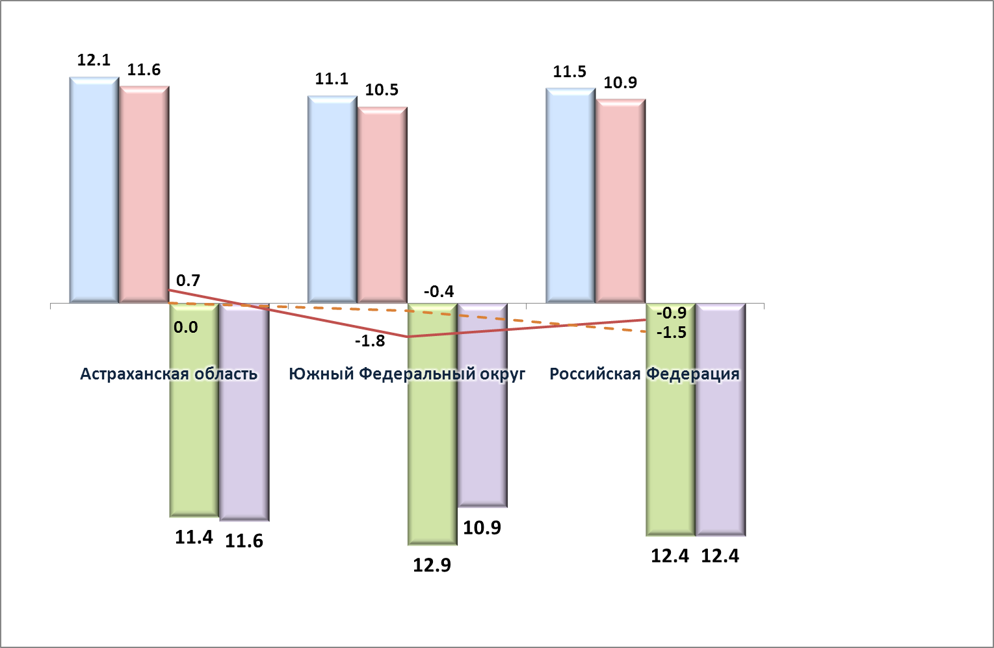
Показатели естественного движения населения
в январе - декабре
 | человек
Астраханская область | Родившихся | Умерших | Естественный прирост (+)
2017 | 12270 | 11620 | (+)650
2018 | 11828 | 11799 | (+)29
снижение (-) | -442 | +179 | -621
на 1000 человек населения
Родившихся
2017
2018¹⁾
Умерших
2017
2018¹⁾
Естественный прирост
2017
2018¹⁾
¹⁾Данные предварительные. Окончательные итоги 02.07.2019

Slide 18
Структура смертности по причинам смерти
в январе - декабре 2018 года
в процентах ко всем умершим

Slide 19
Браки и разводы
в январе - декабре
 | единиц |  |  | на 1000 человек населения
 | 2018 | 2017 | прирост (+), снижение (-) | 2018 | 2017 | 2018 в % к 2017
Зарегистрировано
браков | 6117 | 6729 | -612 | 6,0 | 6,6 | 90,9
разводов | 4122 | 4175 | -53 | 4,1 | 4,1 | 98,7

Slide 20
Спасибо за внимание!

